Slide 1



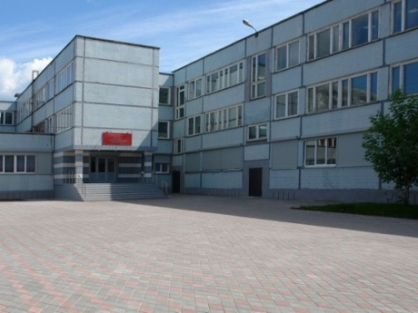
Организация инновационных форм деятельности на базе ИБЦ ОО
Муниципальное общеобразовательное учреждение «Средняя общеобразовательная школа № 41»
160022 г. Вологда, ул. Ярославская, д. 34а
shkola41@shkola41.ru
(8172) 71-17-28

Slide 2
КОНЦЕПЦИЯ
развития школьных информационно-библиотечных центров
(приказ Минобрнауки РФ от 15.06.2016 №715)
Профессиональный стандарт «Специалист в области воспитания»
(утвержден приказом Министерства труда и социальной защиты РФ от 10 января 2017г.)

Slide 3
Направления, касающиеся развития инфраструктуры детского и юношеского чтения
Популяризация семейного чтения как элемента ответственного родительства
Обеспечение информационнно-методического сопровождения внеурочной деятельности
Создание условий для реализации программ внеурочной деятельности, в том числе с использованием сетевой формы
Активное вовлечение детей в творчество, выявление и поддержка одаренных детей
Развитие системы консультирования родителей
Создание и развитие открытых интернет-сервисов по поддержке семейного чтения
Создание системы поддержки инновационных библиотечных проектов, направленных на развитие у детей и юношества интереса к чтению

Slide 4

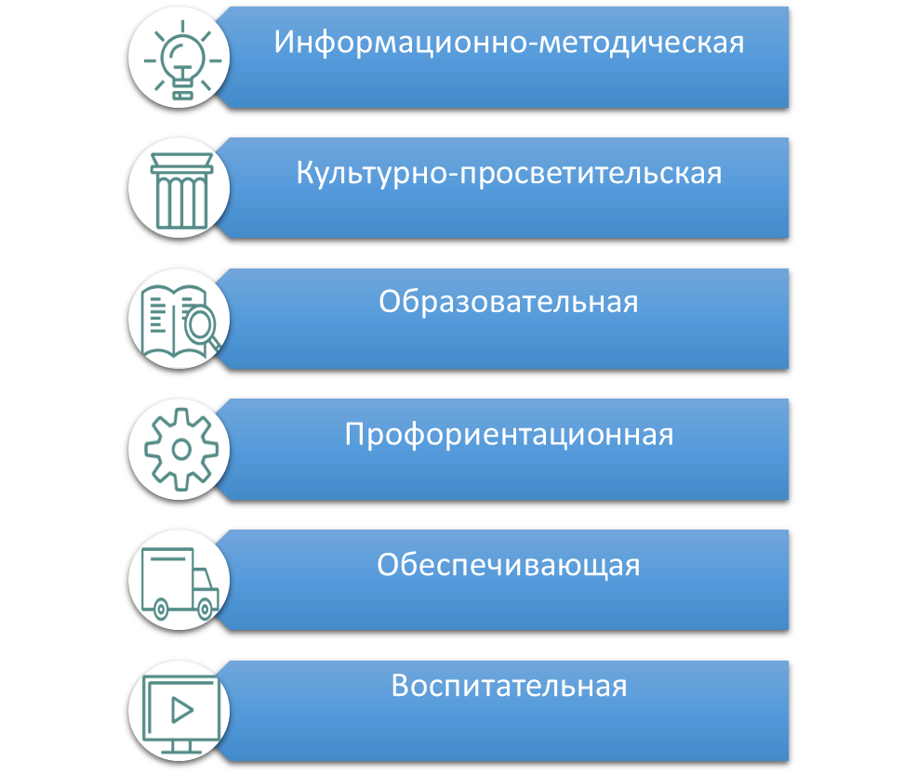
Педагог-библиотекарь
Расширен педагогический функционал
Направленность на работу с метапредметным содержанием образования
Создание условий для формирования у школьников компетентностей
Создание развивающей и комфортной книжной среды, потребности в чтении, самообразовании

Slide 5
Школьная библиотека ИБЦ ОО
Деятельность ИБЦ предполагает:
Формирование школьной информационно-образовательной среды
Участие в реализации ООП НОО, ООО, СОО
Обеспечение метапредметной деятельности
Обеспечение индивидуальных образовательных траекторий
Открытое информационное пространство, доступ к сети Интернет
Использование современных технических средств для работы с информацией и электронными книгами
Зонирование пространства библиотеки

Slide 6
ЦЕЛИ И ЗАДАЧИ ПРОЕКТА
Цель
создать на базе библиотеки школы современный ИБЦ, обеспечивающий единую информационно – образовательную среду образовательной организации, консолидирующий усилия субъектов образовательного процесса по достижению планируемых результатов в соответствии с требованиями ФГОС ОО.

Slide 7
ЦЕЛИ И ЗАДАЧИ ПРОЕКТА
Задачи
формирование в образовательной организации нормативных правовых, научно-методических, кадровых, материально-технических, информационно-ресурсных и организационно-методических условий для системной инновационной деятельности;
обеспечение средствами ИБЦ комплексной поддержки образовательного процесса в соответствии с требованиями ФГОС с использованием инновационных моделей организации образовательной деятельности обучающихся (смешанное обучение, лаборатория проектной деятельности);
распространение модели деятельности ИБЦ на основе сетевого взаимодействия с другими образовательными организациями.

Slide 8
ЦЕЛЕВАЯ АУДИТОРИЯ ПРОЕКТА
Педагоги-библиотекари образовательных организаций Вологодской области и других регионов
Руководители общеобразовательных организаций
Обучающиеся и их родители (законные представители)
Педагоги образовательных организаций

Slide 9

СУТЬ ПРОЕКТА
Региональная сеть школ, реализующих модели смешанного обучения
Региональная сетевая лаборатория проектной деятельности
Школьный ИБЦ
ЕДИНАЯ ГИБКАЯ ИОС ОБРАЗОВАТЕЛЬНОЙ ОРГАНИЗАЦИИ

Slide 10





ТЕКУЩИЕ РЕЗУЛЬТАТЫ ПРОЕКТА
01
02
03
04
Формирование
нормативно-правовой
базы
Формирование
кадровых условий
Формирование
материально-технических
условий
Формирование
организационно-
методических
условий
Утверждён кадровый состав проектной команды по организации проектной деятельности на базе ИБЦ, направленной на популяризацию детского чтения
Разработано Положение о региональной сетевой лаборатории по организации проектной деятельности на базе ИБЦ, направленной на популяризацию детского чтения
Создано свободное гибкое пространство для проектной и коллективной метапредметной деятельности обучающихся на базе ИБЦ
Проведена работа по поиску школ-партнёров для создания региональной сетевой лаборатории по организации проектной деятельности на базе ИБЦ

Slide 11
Положение о региональной сетевой лаборатории по организации проектной деятельности на базе ИБЦ
«форма добровольного объединения и взаимодействия педагогических работников МОУ «Средняя общеобразовательная школа №41» г. Вологды и других образовательных организаций области»

Slide 12
Положение о региональной сетевой лаборатории по организации проектной деятельности на базе ИБЦ
Цель
«сбор, обработка и анализ информации по вопросам организации проектной деятельности обучающихся на базе ИБЦ, направленной на популяризацию детского чтения»

Slide 13
Положение о региональной сетевой лаборатории по организации проектной деятельности на базе ИБЦ
Задачи
апробация и совершенствование модели организации проектной деятельности обучающихся на базе ИБЦ, направленной на популяризацию детского и юношеского чтения;
отработка технологии организации проектно-исследовательской и коллективной метапредметной деятельности обучающихся на базе ИБЦ;
разработка и апробация электронных кейсов, содержащих методические материалы по вопросам организации проектной деятельности обучающихся на базе ИБЦ (конспекты уроков, технологические карты проектов, программы курсов внеурочной деятельности и др.);

Slide 14
Положение о региональной сетевой лаборатории по организации проектной деятельности на базе ИБЦ
Задачи
организация и проведение занятий с обучающимися на базе ИБЦ с целью создания продуктов проектной деятельности обучающихся (буктрейллеров, электронных книг, видеороликов и др.) по мотивам прочитанных произведений;
обеспечение тьюторского сопровождения проектной деятельности обучающихся на базе ИБЦ;
диссеминация опыта через участие в городских, региональных и федеральных научно-практических конференциях (семинарах, совещаниях).

Slide 15
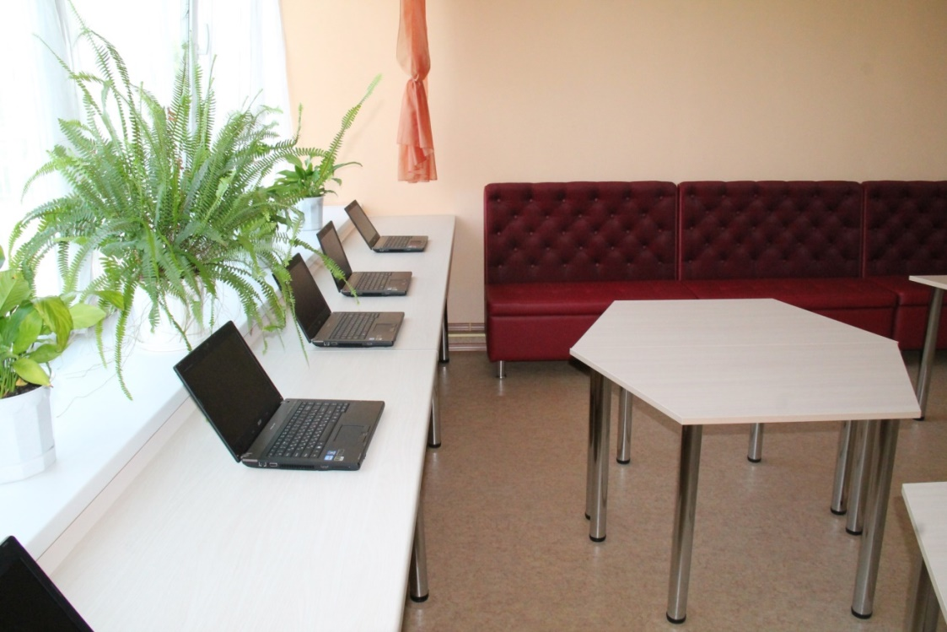
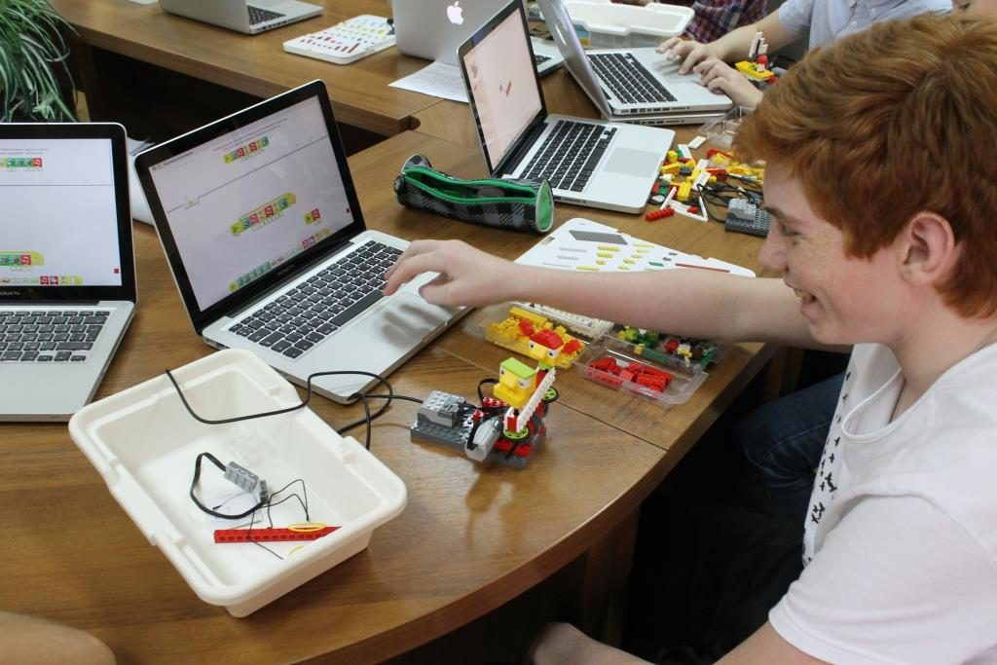
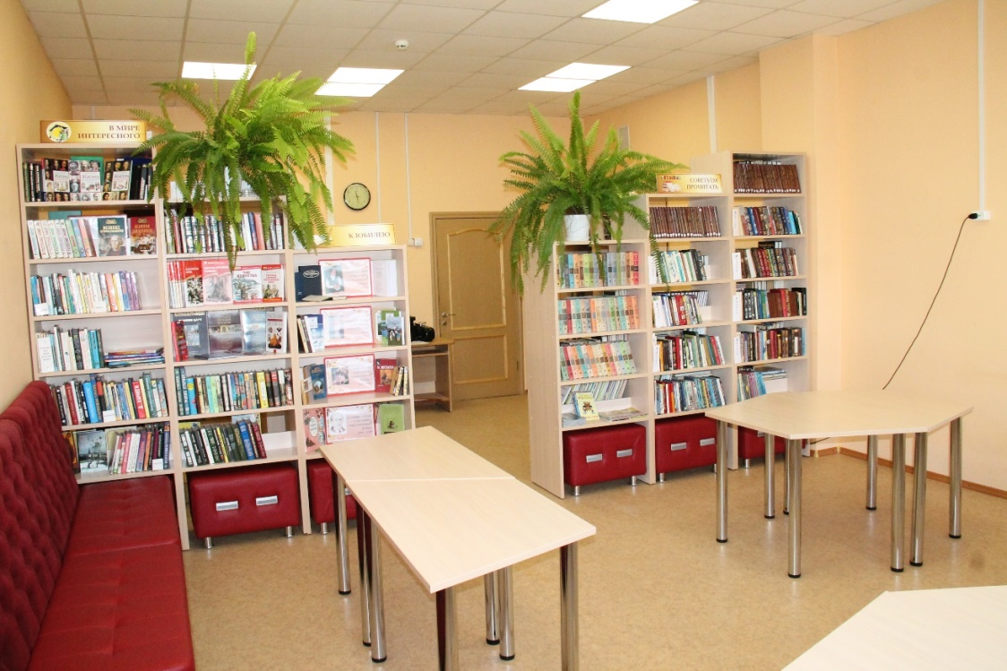

Slide 16
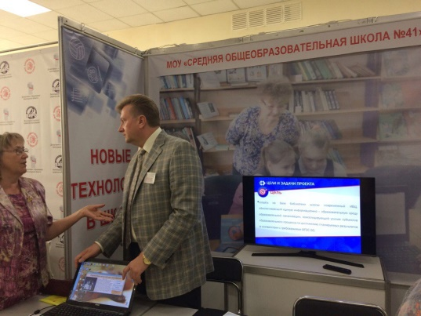
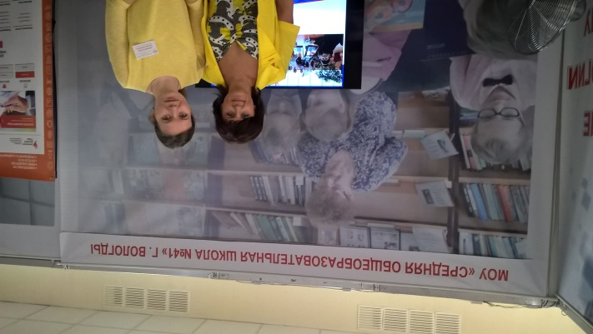

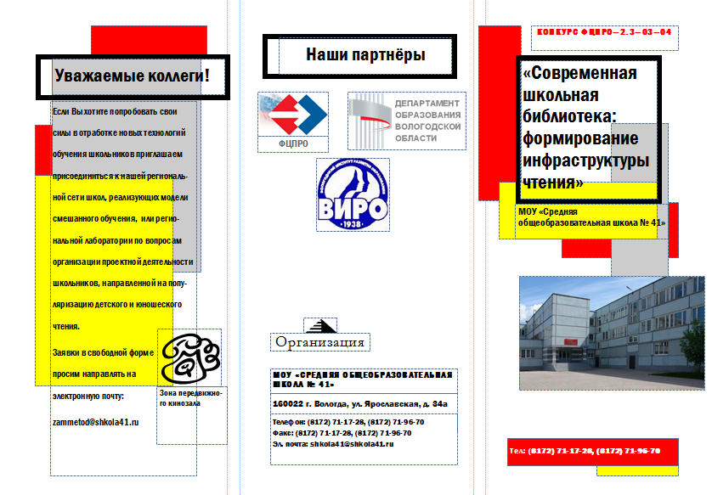
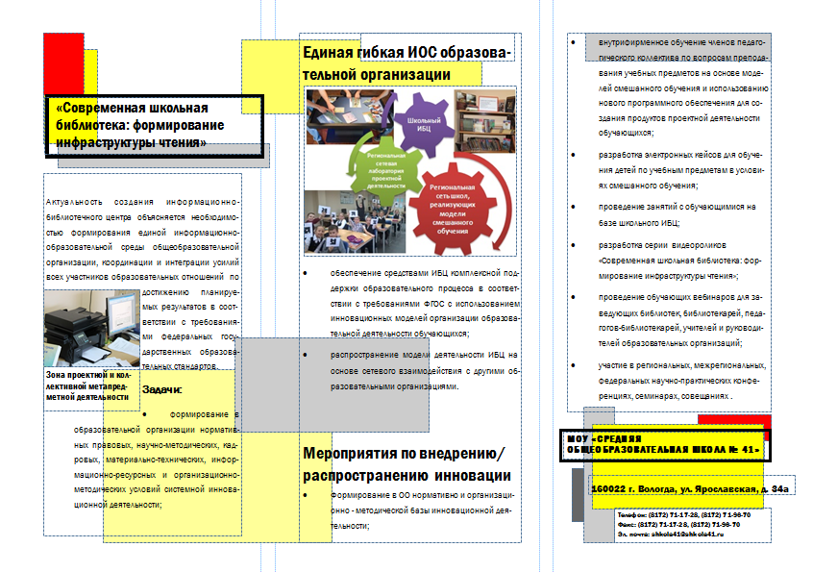
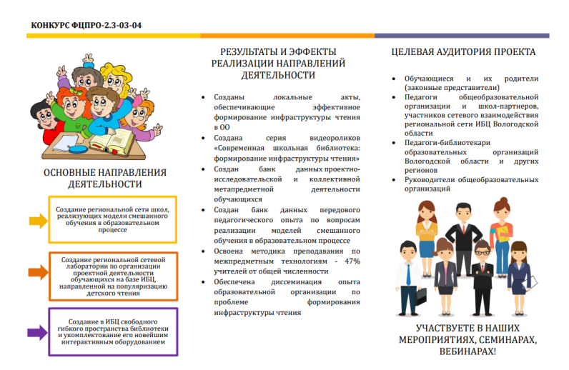
Областной образовательный салон
Август 2017 года

Slide 17





Платформа для создания сети школ, реализующих модели смешанного обучения

Slide 18

Платформа для создания сети школ, реализующих модели смешанного обучения

Slide 19
ТЕКУЩИЕ РЕЗУЛЬТАТЫ ПРОЕКТА
01
02
03
04
Формирование кадровых условий
Формирование
материально-технических
условий
Формирование
организационно-
методических
условий
Осуществлено внутрифирменное обучение педагогического коллектива по вопросам реализации моделей смешанного обучения в образовательном процессе
Утверждён кадровый состав проектной команды по вопросам реализации моделей смешанного обучения в образовательном процессе
Завершается закупка электронных форм учебников (ЭФУ) по учебным предметам для использования их в образовательном процессе в рамках смешанного обучения
Разработан график (расписание) проведения занятий с обучающимися в рамках смешанного обучения на базе ИБЦ (сентябрь – октябрь 2017)

Slide 20
ОЖИДАЕМЫЕ РЕЗУЛЬТАТЫ ПРОЕКТА
Ожидаемые результаты
Формирование в образовательной организации нормативно и организационно - методической базы инновационной деятельности
Создание серии видеороликов о результатах инновационной деятельности образовательной организации «Современная школьная библиотека: формирование инфраструктуры чтения»
Проведение обучающих вебинаров для разных целевых групп (руководящих и педагогических работников, родителей) благополучателей результатов инновационной деятельности, в том числе из других регионов страны
Доля учителей, освоивших методику преподавания по межпредметным технологиям и реализующих ее в образовательном процессе, в общей численности учителей образовательной организации на уровне не менее 47%
Банк данных передового педагогического опыта по вопросам реализации моделей смешанного обучения в образовательном процессе
Банк данных проектно-исследовательской и коллективной метапредметной деятельности обучающихся

Slide 21
«То, как школа использует свою библиотеку, показывает, что в ней понимают под образованием».
Дж. Р. Браун, консультант
Международной ассоциации школьных библиотек

Slide 22
Контакты для заявок
МОУ «Средняя общеобразовательная школа
№ 41 г. Вологды»
Е-mail.: zammetod@shkola41.ru
Курбеева Ирина Александровна

